Slide 1
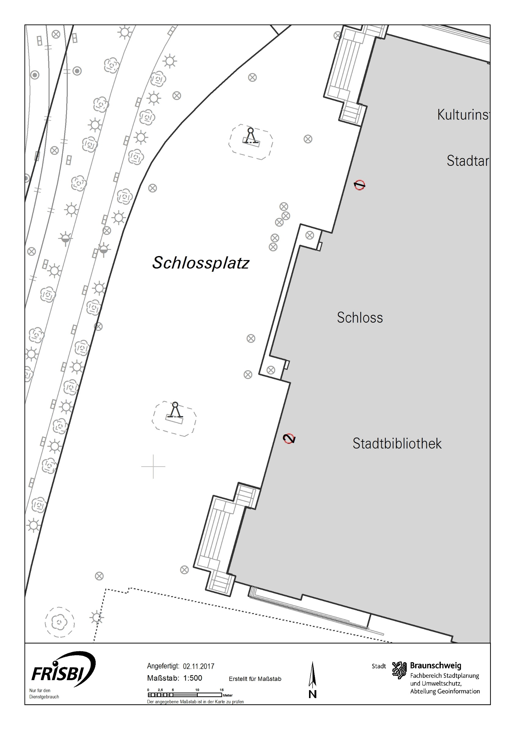
1
17
2
5 m
15
Z
Veranstalter:
Projektname / Modulname:
Maßstab: 1 : 500 @DIN A4
Planungsstand:
Präsentationsfläche (12 x 12) Aktionsfläche (25 x 10 m) Verkaufsstand (3,4x2,1 m) Verkaufsstand (6x4 m) Präsentationsfläche (6x4) Aktionsfläche (5 x 5 m) Ausstellungsfläche (10 x 10m) Aktionsfläche (12 x 6 m) Aktionsfläche (6x10 m) Aktionsfläche (ca. Ø 10m) Aufenthaltsfläche (9 x 7m) Bühne (6x4 m) Backstage (3x3 m) Aufenthaltsfläche (4 x 3m) Aktionsfläche (19 x 6 m) Infostand (6 x 9,5 m) L Ausstellung T Traverse-Eingangsbanner Strom
T
Z
Flächen für die Feuerwehr
3
14
Eingang
4
5
11
12
13
6
7
L
8
10
9
Fläche zwingend freihalten
Nutzbare Fläche
Einzelfallbetrachtung

